Slide 1
Vortex Rossby Waves in a Numerically Simulated Tropical Cyclone. Part I: Overall Structure, Potential Vorticity, and Kinetic Energy Budgets
Reference:
Wang Y., 2002: Vortex Rossby Waves in a Numerically Simulated Tropical
Cyclone. Part I: Overall Structure, Potential Vorticity, and Kinetic Energy
Budgets. J. Atmos. Sci., 59, 1213-1238.
指導教授：楊明仁老師
986201023 林柏旭

Slide 2
大綱
關鍵字
前人研究
簡介
實驗設計
整體結構
VRWs之特徵
位渦收支分析
結論

Slide 3
關鍵字
Vortex Rossby Waves, VRWs
由於氣旋中徑向渦度梯度的存在所造成的波動，類似於行星上的Rossby wave
Quasi-Balanced State
忽略了輻散現象後的平衡狀態
Nonlinear Balanced Equation
忽略較小的垂直平流
假設旋轉風>>非旋轉風 |V_{Ψ}|>>|V_{χ}|
由等壓座標下的動量方程推導而來：

Slide 4
前人研究
早期研究認為熱帶氣旋之不對稱性來自於慣性重力波(Abdullah 1966; Kurihara 1976; Willoughby 1978; Lewis & Hawkins 1982)
直到近20年陸續開始有人發現有類似於羅士比波的波動可以存在於熱帶氣旋之中，並且對氣旋強度、結構有著顯著影響(Guinn & Schubert 1993; Montgomery & Kallenbach 1997; Montgomery & Enagonio 1998; Möller & Montgomery 1999, 2000; Kuo et al. 1999; Reasor et al. 2000; Wang 2001)
其中Montgomery與Kallenbach 於1997年針對渦旋軸對稱化過程發展了理論模式，發現由強切線風切所造成之非對稱擾動的軸對稱化過程，會伴隨著向外傳遞的VRWs
Notes:
MK97是第一個使用這個詞，並且針對波動在平均流場中的傳遞、互動設計一個正式理論的研究

Slide 5
前人研究（續）
除了藉由數值模擬的研究以外，Kuo et. Al(1999)利用雷達資料對賀伯颱風(1996)作分析，發現VRWs可以產生讓多邊形眼牆產生氣旋式旋轉
Reasor等人(2000)針對颶風Olivia(1994)的雷達觀測資料作分析，也找到許多VRWs的特徵
Wang(2001)利用數值模擬，發現核心非對稱由低波數VRWs主導，以及其處於準平衡之特性，並指出眼牆對流可以被與VRWs有關的入流往內推、進而增強
Notes:
最後一個機制跟多邊形眼牆有關係

Slide 6
簡介
瞭解熱帶氣旋的不對稱結構很重要，因為它與其移動、結構、強度有關
熱帶氣旋內核中的不對稱性通常有著多邊形眼牆、向外傳遞的內雨帶
VRWs在PV動力、能量上的特性仍不是很清楚，例如在內核中與濕對流的交互作用，而這類針對非線性過程的研究需要採用包含完整物理機制的模式

Slide 7
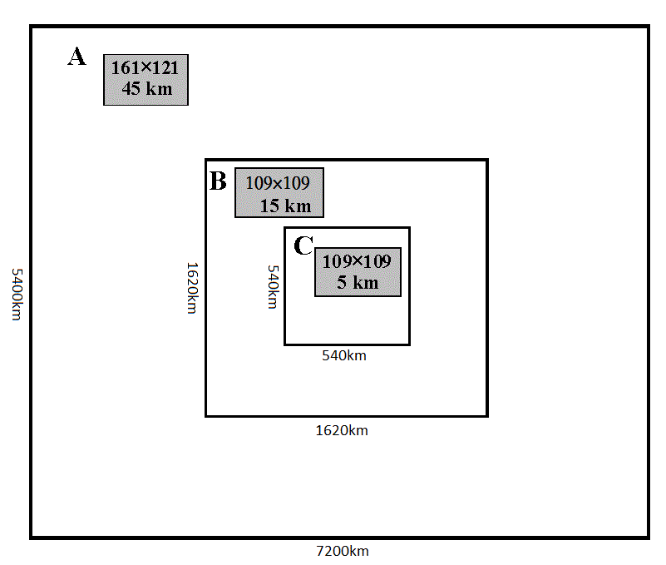
實驗設計
採三層可移動巢狀網格原始方程模式(TCM3)
模式中加入一個氣旋性渦旋，其最大切線風速位在距中心100km處之地面，為25m/s （垂直遞減至100hpa處）
利用非線性平衡方程由風場得出處於靜力、梯度風平衡下的質量、熱力場
假設初始水汽混合比及環境場探空於各處皆相同（採用澳洲東北方Willis島的一月月平均探空資料）
SST = 29ºC
採用f-plane，柯氏參數定在18ºS
為了研究氣旋內部的動力過程，故不會變動環境場，以避免外在因素影響TC發展
 | Mesh A | Mesh B | Mesh C
水平網格間距 | 45km | 15km | 5km
網域大小 | 7200km * 5400km | 1620km * 1620km | 540km * 540km
模擬出來的氣旋仍有氣旋式繞行現象
主要是因為非對稱結構所造成

Slide 8
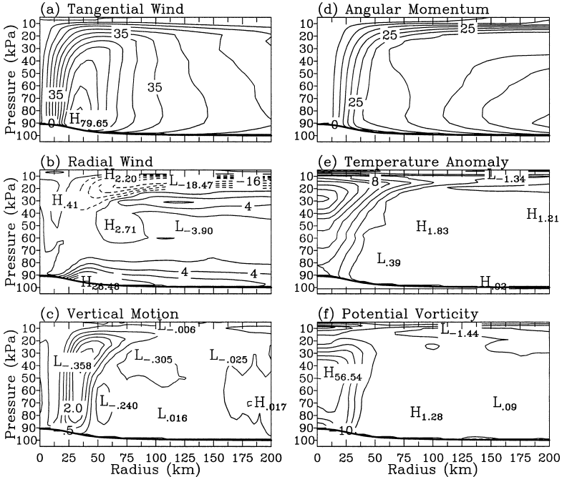
整體結構
t=90h
Max@z=500m
30km
Notes:
(a)最大切線風出現在500m處
(b)最大入流出現在BL內的RMW外側，達26m/s，上層於眼牆外有寬出流帶，風眼、眼牆間有mixing
(c)眼牆中有隨高度傾斜的上升氣流，低層於眼牆外側的弱沈降氣流跟眼牆對流有關，風眼中的下沉運動來自於眼牆頂的回流，最大值出現在眼牆邊緣，並受由眼牆溢出的冰粒子昇華冷卻作用所加強
(d)
(e)暖核
(f)PV的集中是因為眼牆雨帶加熱造成，RMW附近有強梯度

Slide 9
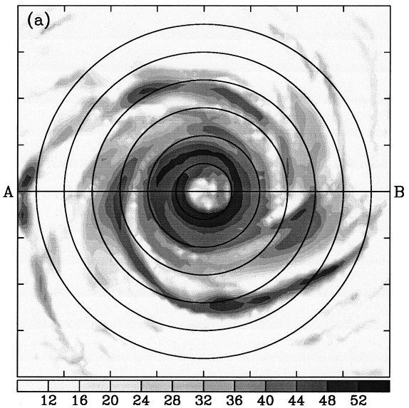
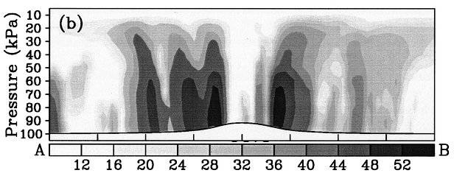
整體結構
400km
Simulated Radar Reflectivity
t=86h30min @surface
30km
Notes:
高反射率的眼牆向外傾，延伸到Melting Level約在500hPa左右
(b)中高對流層中眼牆外較低的反射率與層狀降水及邊界層中的淺對流有關。
風眼中可見相對較低的反射率，可延伸到500hPa，並扮著弱降雨，這通常是強颱所會觀測到的現象

Slide 10
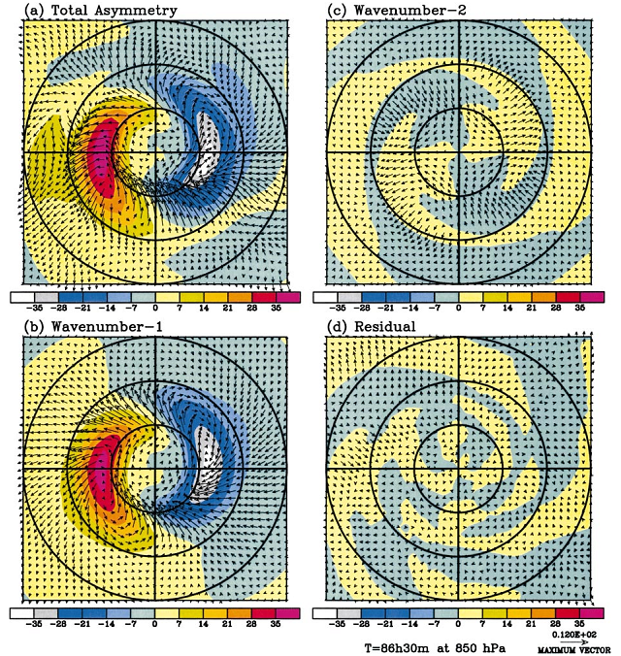
VRWs之特徵
Stronger Divergent?
180km
Perturbation
Φ & Wind Field
Notes:
非對稱重力位以及風場，處於準平衡狀態
雖然RMW處輻散很強但波數一與波數二都是處於準平衡狀態，輻散反氣旋式氣流與正擾動同相位、合流與負擾動同相位
這些波動是Forced VRWs（應該指的是被潛熱驅動的）類似於Free VRWs
IGW的話，其擾動質量場會位於擾動風場之上游

Slide 11
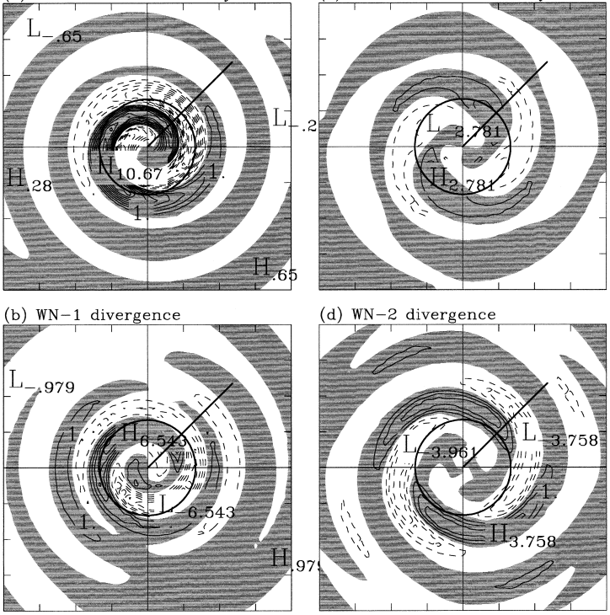
VRWs之特徵-WN1主導
A.C. Vort
40km
100km
240km
Div.
Notes:
時間、高度一樣，但是Domain較大
擾動向內氣旋式旋入，最大值出現在RMW附近
此波動結構顯示出除了氣旋式旋轉以外還有向外傳遞的現象，跟MK97中所討論的VRWs類似

Slide 12
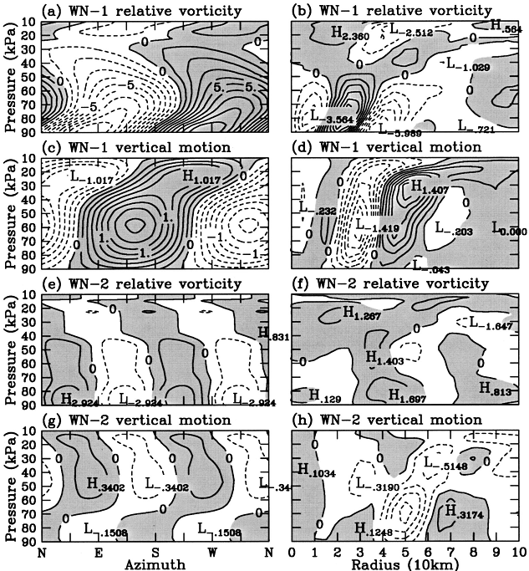
VRWs之特徵-WN1主導(續)
低層輻合、上升的對流加熱作用，是VRWs的驅使力
Notes:
左側為切向（見上頁圖中中心附近圓圈處），右側為徑向
切向、徑向垂直運動有著明顯的斜壓性，顯示有強的中層輻散輻合
WN1
==切向==相對渦度400hPa以下，往下風處傾斜。400hPa以上，往上風處傾斜
垂直運動往下游傾斜
==徑向==相對渦度在500hPa以下波動隨高度向外傾斜
垂直運動整個對流層都有往外傾斜的現象
WN2
相對渦度在切向隨高度向上風處傾斜，在徑向上往外傾(700hPa以下)然後垂直向上到400hPa(看40km以內)
切向、徑向垂直運動有著明顯的斜壓性，顯示有強的中層輻散輻合
中低對流層中顯著的特徵是上升運動會在切向、徑向上領先氣旋性渦度1/4個波長

Slide 13
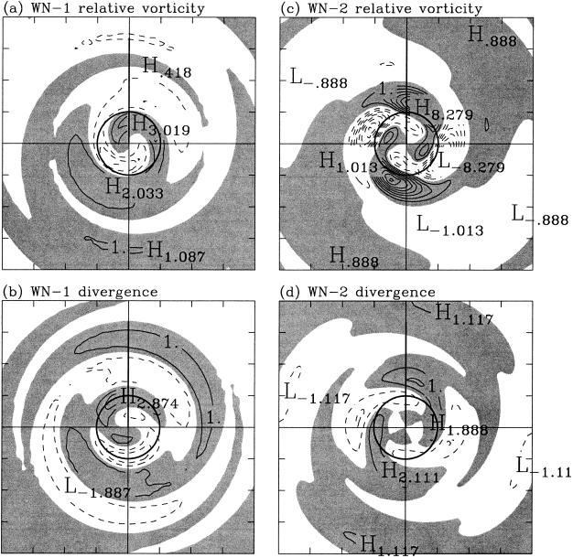
VRWs之特徵-WN2主導
30km
T=119h30min @850hPa

Slide 14
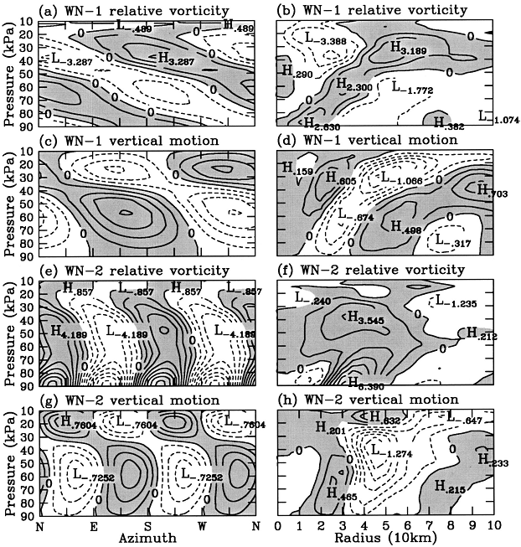
VRWs之特徵-WN2主導(續)
進一步對不同時間分析顯示：
主導的波通常會在切向上往下游傾斜（低對流層中）並隨著高度
增加而轉為往上風處傾斜，並且都有徑向向外傾斜之現象
同樣也有上升速度領先氣旋性渦度1/4波長之現象
Notes:
VRWs多半被困在中低對流層
IGW的內頻率很高，故其垂直群速很大，會喪失能量到平流層裡
VRWs也會垂直傳遞，但有個停滯點，該處垂直群速=0，波數越高，停滯點越低

Slide 15
VRWs之特徵
r=30km
≒111min
Notes:
111min，氣塊繞行一圈只需約一半時間，故其傳播速度比平流速度慢=>VRWs的特徵
50km外PV梯度弱，波之振幅減弱很快，所以沒有波動傳到70km以外，這是VRWs的特徵（中斷點）

Slide 16
整體結構
Notes:
向外傳遞現象不明顯，也較快
似乎與Free VRWs的線性理論牴觸（當波數越高徑向相位傳遞速度越慢）然而事實上VRWs的徑向相速與其徑向波數成反比
模擬出來的VRWs與理論有些出入，1.模擬出來的波動與非保守的加熱作用耦合的很好
2.此處之渦度並非單極分佈，在眼牆內有很多局地最大值
3.VRWs的垂直傳遞是比線性理論來得複雜的
模擬出的TC有強非絕熱以及摩擦作用，故不應該認為會有完美的結果

Slide 17
位渦收支
位渦趨勢方程
Hoskins’ PV
方位角平均
平均氣旋環流
、非絕熱效應
、摩擦
、與非線性亂流過程相關的通量
氣旋運動造成、非對稱運動造成之位渦通量
非絕熱加熱對稱、非對稱分量造成的位渦通量
摩擦/擴散之對稱、非對稱分量造成的位渦通量
非線性亂流造成之位渦通量
Notes:
位渦趨勢方程（柱狀壓力座標隨TC移動

Slide 18
位渦收支分析-WN1
t=86h30min @ 850hPa
Notes:
(b)由平均氣旋造成的位渦擾動線性平流，為此波動氣旋式旋轉之主因
(c)跟(b)相比算是負號，有減緩波動氣旋式旋轉之作用，或是說他提供了波動往上風處傳遞的作用
(d)此項為主導項，(c)的大部分會被他平衡掉，此項扮演著降低波動往上風處傳遞現象的作用，"(c)與(d)為VRWs的主要PV來源"
(e)貢獻較小，為前者之1/4，但其與(a)幾乎同相位，顯示他是PV來源之一，這是因為對稱加熱與擾動渦度有關（方程式中第三項），故在波動的正渦度區，氣旋性PV會因為對稱加熱作用而被集中
(f)影響相對較小
(g)為主要的sink
(h)可忽略

Slide 19
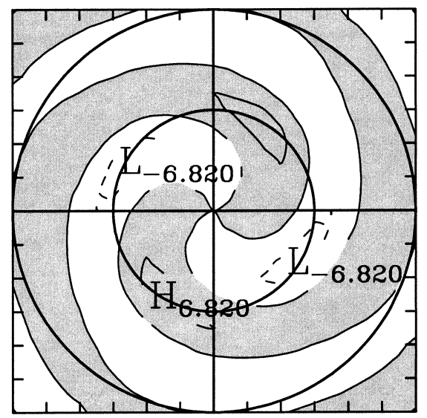
位渦收支分析-WN2
Notes:
非線性作用較大，甚至可以與(d)匹敵，表示WN2可能會從與其他波數的互動上得到能量
非線性項有95%來自於與波數1波動的非限性交戶作用
(f)(g)(h)造成了螺旋結構

Slide 20
位渦收支分析
FLUX:向上傳送氣旋式PV(越高越負)
故會減小中低對流層的氣旋式PV
以及高層的反氣旋式PV
t=86h30min @ 850hPa
FRIC:高層可忽略
低層有向外傳送氣旋式PV的功用
EDDY:在眼、眼牆間混合PV的過程
上很重要
Notes:
5km以內：有些淺對流
5-15km：有個反氣旋式的渦度，因為此處位於眼牆內側，海面有可感熱，空中有融雪、霰造成的冷卻（上冷下熱），如此造成了負的位溫梯度
整個對流層中非絕熱加熱以及平流渦度輻散通量為主導項，並處於平衡狀態
各項說明
由於切線平均氣流造所致之徑向、垂直平流造成的平均位渦輻散通量
與對稱渦旋相關的非絕熱加熱
與對稱氣旋相關的摩擦、擴散作用
“亂流位渦輻散通量”，在平均渦旋上來自不對稱運動的貢獻
與非對稱運動相關的非絕熱加熱

Slide 21
結論
不對稱性由被困在中低對流層中，半徑60km內的低波數VRWs所主導
位渦收支分析
非絕熱作用大部分被平均位渦的非對稱運動造成之平流通量輻散量所平衡（後者會造成VRWs往上風處傳遞，而非絕熱加熱會減少此效應）
WN2之非線性過程很顯著，其主要PV來源來自與WN1間的非線性交互作用
Notes:
位渦收支中也可以證明非絕熱加熱為主要驅動力

Slide 22
結論
VRWs之特性
有螺旋旋入之現象，最大振幅出現於RMW處，並隨高度外傾
非絕熱加熱為其主要驅動力
繞著眼牆朝切線風上游傳遞（週期為氣塊繞行之兩倍）
向邊界層徑向入流上游傳遞
透過波動與平均流場之交互作用，會將氣旋性位渦由眼牆帶往風眼中，導致位渦的混合以及RMW處切線風的減弱
由於其繞著眼牆傳遞，故會使眼牆形狀改變（造成多邊形眼牆）
當此波動夠強，且與外側雨帶相連接時，波動的外流會使眼牆外移、崩解，使氣旋強度減弱

Slide 23
The End

Slide 24
Willis Island
澳洲氣象局有個氣象觀測站在島上，設立於1921
主要用途是熱帶氣旋的早期預警站

Slide 25
Tropical Cyclone Model-TCM3數值設定
此模式為在f -plane或β-plane上，卡氏座標下的靜力原始方程模式
垂直為σ座標，分為20層
兩個內網格可隨著氣旋中心移動
外網格南北側採開放式邊界條件，東西向採週期性邊界條件，此外，此網格大到能夠讓側邊界對TC發展的影響降至最小
時間積分利用跳蛙法來達成Two-way Nesting，並偶爾利用Euler-Backward scheme抑制高頻雜訊及Computational mode
定差法採用讓質量、能量保守的2階差分

Slide 26
Tropical Cyclone Model-TCM3物理設定
地面層以上次網格的垂直混合採用E-ε Turbulence closure scheme
地表通量計算採用修改過的Monin-Obukhov scheme
Explicit treatment of mixed ice-phase cloud microphysics
二階水平擴散(採用deformation-dependent 的擴散係數)

Slide 27
NLB Derivation
由等壓座標下的水平動量方程開始
將其分解為u,v分量，並將全微分展開，得：
接著忽略較小的垂直平流項

Slide 28
NLB Derivation
將水平風分成旋轉、非旋轉量
（Ψ:Stream function χ:Velocity potential）
可以得出
當旋轉風>>非旋轉風 |V_{Ψ}|>>|V_{χ}|
將u、v帶回動量方程中，得：

Slide 29
NLB Derivation
為了得重力位與流場的關係，將上式取散度
整理得

Slide 30
PV Budget Equation Derivation

Slide 31
動能收支分析
渦旋平均場造成之K’通量輻散量
渦旋擾動場造成之K’通量輻散量
來自平均渦旋正壓轉換的分量
來自平均渦旋斜壓轉換的分量
位能→亂流動能的轉換
摩擦、擴散作用造成的能量耗散

Slide 32
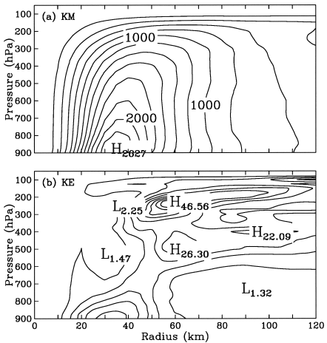
動能收支分析
Notes:
平均動能KM分佈與切線風分佈類似

Slide 33
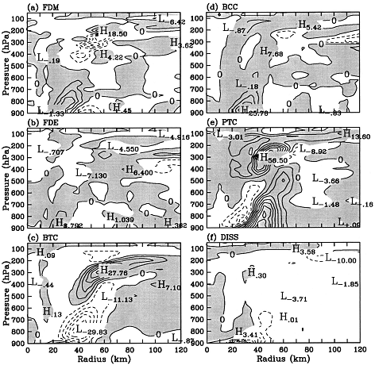
動能收支分析

Slide 34
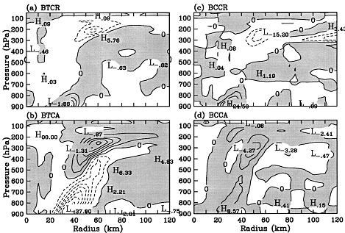
動能收支分析

